Slide 1
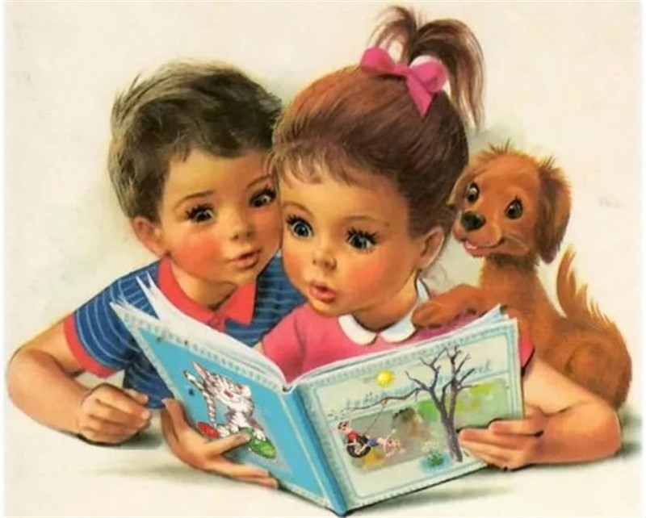
Сказкотерапия
в работе психолога ДОУ
Подготовила: Педагог-психолог Джалилова Э.А.

Slide 2
АКТУАЛЬНОСТЬ использования сказкотерапии
в работе психолога ДОУ
Дети, как и взрослые, все разные и к каждому нужно подобрать свой ключик. Э.Фромм отмечал: «Способность ребенка удивляться познавать, умение находить решение в нестандартных ситуациях – это нацеленность на открытие нового и способность к глубокому осознанию своего опыта».
Один ребенок более склонен сочинять и рассказывать, другой не может усидеть на месте, и с ним необходимо постоянно двигаться. Третий любит что-то мастерить своими руками; четвертый обожает рисовать….
То, как человек рисует, лепит, рассказывает, сочиняет, является ключом к познанию его внутреннего мира. Комбинируя различные приемы сказкотерапии, можно помочь каждому ребенку прожить многие ситуации, с аналогами которых он столкнется во взрослой жизни, и значительно расширить его мировосприятие и способы взаимодействия с миром и другими людьми.
Сказка служит для ребенка посредником между реальностью и окружающим миром. Она приобщает его и к жизни, и к тысячелетней человеческой культуре.
На примерах сказочных героев дети учатся разбираться в людских характерах. Ведь в сказочных ситуациях, при всей их фантастичности, много весьма жизненных, легко распознаваемых ребенком моментов.

Slide 3
«Сказкотерапия» – понятие, которое появилось сравнительно недавно, и у разных специалистов оно порождает множество ассоциаций.
Для одних «сказкотерапия» - это лечение сказками.
Для других – форма коррекционной работы, для третьих - средство передачи основных знаний о мире.
Каждому ребенку недостаточно просто прочитать сказку, раскрасить ее героев, поговорить о сюжете.
С ребенком третьего тысячелетия необходимо осознавать и обдумывать сказки, вместе искать и находить сущность и жизненные уроки, понимать мораль сказки.
Сказкотерапия - терапия жизненными историями, окрашенная сказочной атмосферой, в которой может оказаться любой ребенок, ощутить себя в атмосфере сказки, раскрыть свой потенциал, нереализованные желания и мечты, а главное - возникает ощущение защищенности и вкус тайны. Сказка, живет в каждом человеке, способна развивать сокровища его души.
Сказкотерапия как психологический метод накладывает свои возрастные ограничения в процессе работы с детьми: ребенок должен иметь четкие представления о том, что существует сказочная действительность, которая отличается от реальности. Обычно навыки такого различения формируются у ребенка до 3,5-4 годов, хотя, безусловно, в каждом конкретном случае необходимо учитывать индивидуальные особенности развития ребенка.
Ценность сказок для психотерапии, психокоррекции и развития личности ребенка заключается в отсутствии в сказках дидактики, неопределенности места действия героев и победе добра над злом, способствует психологической защищенности ребенка.
События сказочной истории естественно и логично вытекают друг из друга. Таким образом ребенок воспринимает и усваивает причинно-следственные связи, существующие в мире. Читая или слушая сказку, ребенок «вживается» в рассказ. Он может идентифицировать себя не только с главным героем, но и с другими персонажами. При этом развивается способность ребенка почувствовать себя на месте другого. Именно это и делает сказку эффективным психотерапевтическим и развивающим средством. В сказке ребенок примеряет разные модели поведения. Чем больше моделей он проигрывает, тем разнообразнее и полнее будут его взаимоотношения с другими.
Итак, самое главное в мире – это ребенок. В каждом взрослом человеке есть внутри маленький ребенок.
Поэтому, предмет сказкотерапии - это процесс воспитания внутреннего ребенка, развития души человека.
Издавна жизненный опыт передавался через образные истории. Однако опыт бывает разным.
Можно рассказать ребенку историю, случившуюся недавно. А можно не просто рассказать что-то интересное, но и сделать определенный вывод или задать вопрос, который бы подтолкнул слушателя к размышлениям о жизни. Именно такие истории особенно ценны с терапевтической точки зрения. Они - основа сказкотерапии.
Главное - посеять в душу ребенка зерна осознания. А для этого необходимо оставить слушателя с вопросами внутри.
Каждой сказке присуща своя неповторимость.

Slide 4
Цели и задачи:
Цель сказкотерапии - активизация в ребенке творческого, созидающего начала, раскрытие глубин собственного внутреннего мира, развитие его самосознания.
Задачи сказкотерапии:
Создать условия для развития творческого воображения, оригинальности мышления.
Формировать позитивное отношение ребенка к своему «Я».
Развивать саморегуляцию, умение снимать эмоциональное напряжение.
Развивать умения преодолевать трудности и страхи.
Развивать воображение, творческие способности, речь.
Формировать навыки конструктивного выражения эмоций.

Slide 5
Виды сказок:
художественные сказки – это народные и авторские;
дидактические сказки создаются педагогом для подачи учебного материала, при этом абстрактные символы (цифры, буквы, звуки, арифметические действия и пр.) одушевляются;
психокоррекционные сказки создаются для мягкого влияния на поведение ребёнка, имеют ограничение по возрасту. Под коррекцией здесь понимается «замещение» неэффективного стиля поведения на более продуктивный, а также объяснение ребенку смысла происходящего;
психотерапевтические сказки раскрывают глубинный смысл происходящих событий;
медитативные сказки создаются для накопления положительного образного опыта, снятия психоэмоционального напряжения.

Slide 6
Основные методы сказкотерапии:
Рассказывание и сочинительство (от самых маленьких до детей подготовительной группы, с учетом пассивного и активного словаря детей).
Сказкотерапевтическая диагностика.
Рисование сказки (нарисовать, слепить или выразить сказку в виде аппликации, тестопластики).
Изготовить своими руками куклу по мотивам сказки.
Подготовить постановку сказки в виде настольного театра (рассказать сказку с помощью игрушек персонажей).

Slide 7
Структура коррекционно - развивающего сказкотерапевтического занятия
Этап работы | Назначение этапа | Содержание этапа работы с детьми
Ритуал «входа» в сказку | Создать настрой на совместную работу | Коллективное упражнение на сплачивание участников сказкотерапевтического занятия.
Повторение | Вспомнить то, что делали в прошлое занятие и какие выводы для себя сделали, какой опыт приобрели, чему научились | Педагог – психолог задает детям вопросы о том, что было в прошлый раз, т.е. в предыдущую встречу. Уточняет что дети помнят и использовали ли они полученный опыт в течении этих дней пока они не приходили к психологу на занятия. Как им помогло в жизни то, чему они научились в прошлый раз.
Расширение | Расширить представления ребенка о чем - либо | Педагог – психолог рассказывает или показывает детям новую сказку, спрашивает хотят ли дети этому научиться, попробовать , помочь сказочному герою из сказки и пр.
Закрепление | Помочь детям в приобретении нового опыта, проявлении новых качеств личности ребенка | Педагог проводит игры, позволяющие детям приобрести новый опыт . В рамках занятий совершаются символические путешествия, превращения и т.д.
Интеграция | Связать новый полученный опыт с реальной жизнью | Ведущий – педагог, обсуждает и анализирует вместе с детьми, в каких ситуациях жизни они могут использовать тот или иной опыт , который в частности приобрели на занятии.
Резюмирование | Обобщить приобретенный опыт, связать его с уже имеющимся | Психолог подводит итог занятия. Четко проговаривает последовательность происходившего на занятии с участием детей, отмечает отдельных детей за их заслуги, подчеркивает значимость приобретенного опыта, проговаривает конкретные ситуации реальной жизни, в которых дети могут использовать полученный новый опыт.
Ритуал «выхода из сказки» | Закрепить новый опыт, подготовить ребенка к взаимодействию в привычной социальной среде | Повторение ритуала «входа» в занятие. Педагог говорит : «Мы берем с собой все важное, что было сегодня с нами, все чему мы научились вместе.»

Slide 8
Вывод:
Сказкотерапия вводит ребенка в мир тех героев, которые ему встречаются в сказках. Дети переживают за героев, входят в их роль, вживаются в образы персонажей.
Сказка выводит ребенка за рамки обыденной жизни и помогает преодолеть расстояние между житейскими и жизненными смыслами.
Этот внутренний переход возможен только тогда, когда содержание сказки прошло через сопереживание другому лицу. В процессе этого переживания формируется механизм эмоционального предвосхищения, который помогает не только представить, но и пережить отдаленные последствия человеческих действий.
Путешествуя по сказочным сюжетам, пробуждается фантазия и образное мышление, мышление освобождается от стереотипов и шаблонов, даются простор творчеству.
Эмоционально разряжаясь, сбрасывая зажимы, «отыгрывая» глубоко спрятанные в подсознании страх, беспокойство, агрессию или чувство вины, дети становятся мягче, добрее, увереннее в себе, восприимчивее к людям и окружающему миру.
У детей формируется положительный образ своего тела и принятие себя таким, какой он есть.

Slide 9
Литература и интернет источники:
1. Сакович Н.А. Практика сказкотерапии Санкт-Петербург, «Речь», 2007. - 214 с.
2. Зинкевич-Евстигнеева Т.Д. Путешествие в страну сказок, практическое пособие М., 2004. - с 12 - 59.
3. Рогов Е.И. Настольная книга практического психолога - Москва, «Владос», 1999. - с. 32 - 274.
4. Зинкевич-Евстигнеева Т. Основы сказкотерапии - М.: 2005. - 80 с.
5. Соколов Д. Сказки и сказкотерапия - М., 2001. - с 12 - 35.
6. Зинкевич-Евстигнеева Т. Путь к волшебству Теория и практика сказкотерапии. - СПб.: «Златоуст», 1998. - 352 с.
7. Зинкевич-Евстигнеева Т. Развивающая сказкотерапия - СПб.: 2006. - 125 с.
8. Родари Д. Грамматика фантазии. Введение в искусство придумывания историй»: Прогресс; М.; 1990. - 235 с.
9. Пропп В.Я. Исторические корни волшебной сказки. Л.: ЛГУ, 1986. - с. 53-58.
10. Соколова Е.Т. Проективные методы исследования личности. Уч. пособие. - М., 1980. - 153 с.
11. Головин С.Ю. Словарь практического психолога.: М., 1996.
12. Стрелкова Л.П. Уроки сказки, Москва 1989 г., 162 с.
13. Зинкевич-Евстигнеева Т.Д. Путешествие в страну сказок», практическое пособие М., 2005.
- с. 14-115.
14.Вачков И.В. Сказкотерапия. Развитие самосознания через психологическую сказку. М.: Ось-89, 2001.-369.
15.Карабанова О.В. Игра в коррекции психологического развития ребенка». Уч. пособие М.: «Российское педагогическое агентство», 1997. – 149.
16.Аишева В.П. Сказкотерапия, как метод коррекции. //Казахтан.2030.2004.№3, с.114.

Slide 10
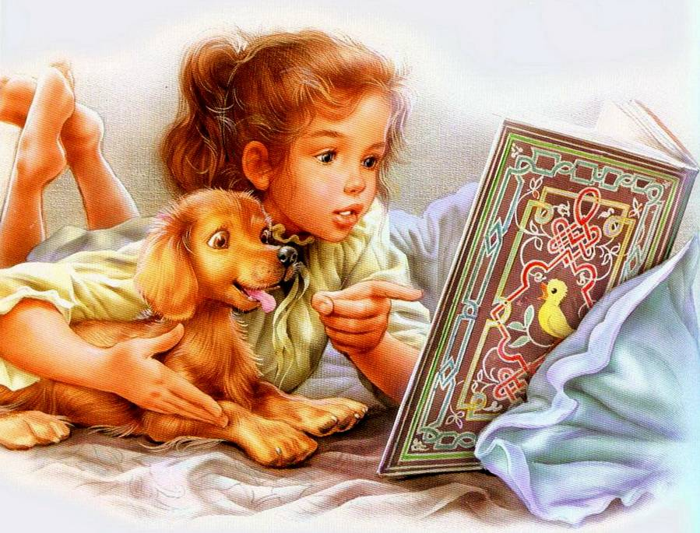
«Сказка развивает внутренние силы ребенка,
благодаря которым человек не может не делать добра,
то есть учит сопереживать.» В.А. Сухомлинский

Slide 11
СПАСИБО ЗА ВНИМАНИЕ!

